Slide 1
Análisis de datos con R y tidyverse
Jorge Chávez Sarmiento

Slide 2

¿Quién soy?
Jorge Chávez Sarmiento
Educación
Mg. Física
Universidad Nacional de Colombia
Experiencia profesional
Particle Physicist
Simulation and programing
Data Analyst
Teaching

Slide 3


¿Análisis de datos?
El análisis de datos es el proceso de exploración, transformación y examinación de datos para identificar tendencias y patrones que aumenten la eficiencia para respaldar la toma de decisiones.

Slide 4

Aplicaciones

Slide 5
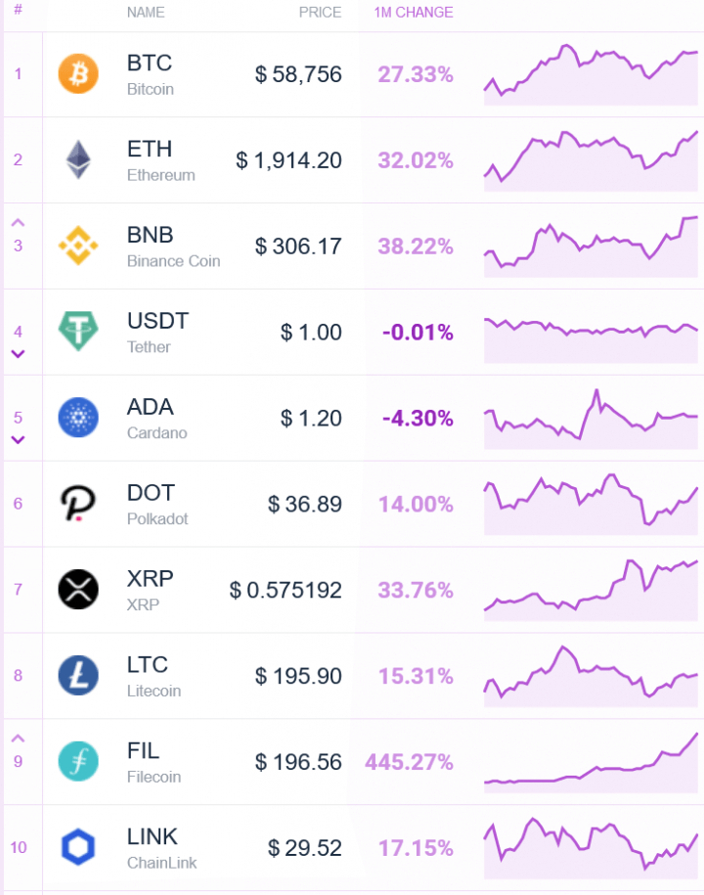
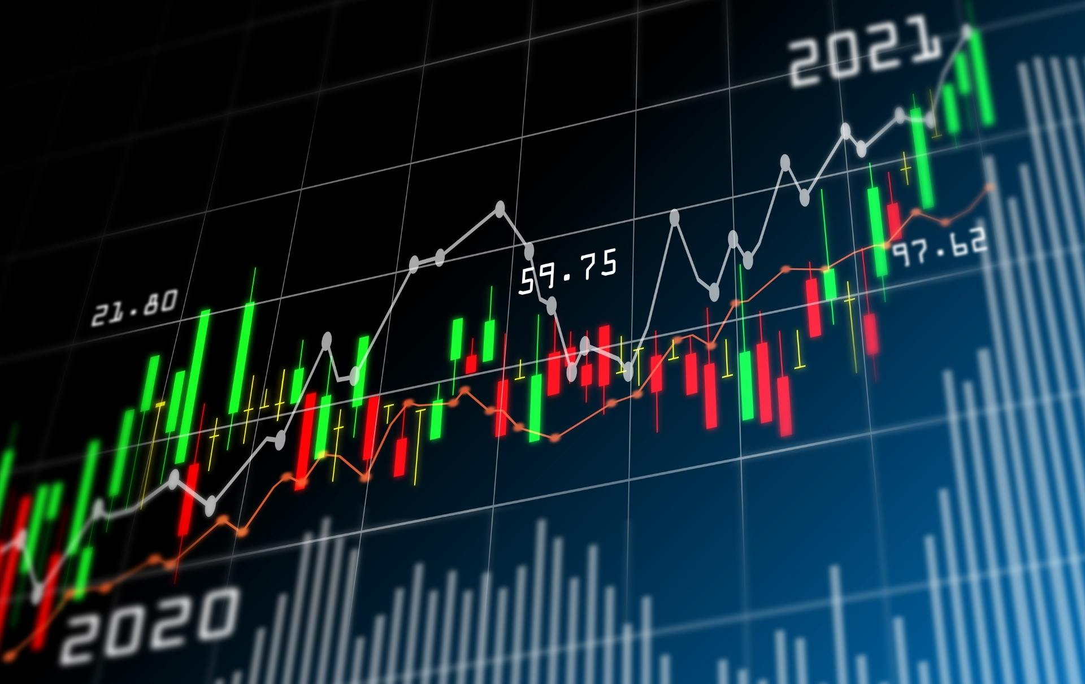
Aplicaciones

Slide 6

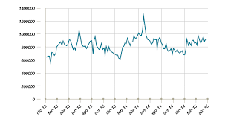
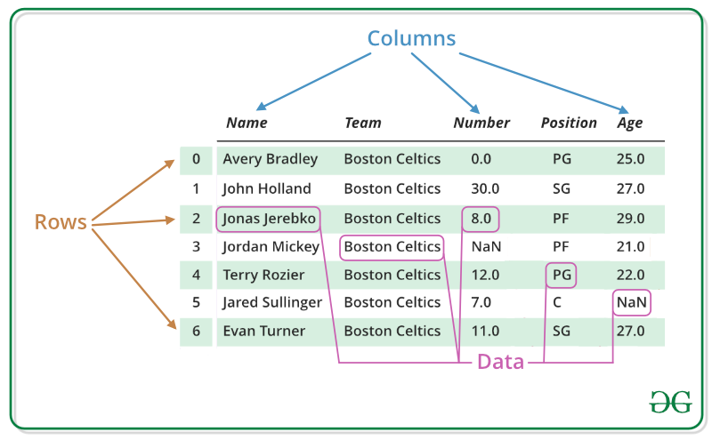
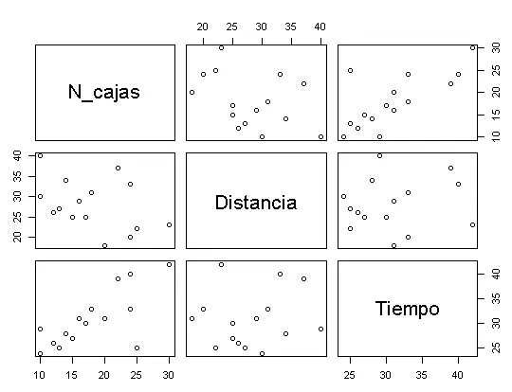
¿Qué aprenderás?

Slide 7
Disfruten del curso !

Slide 9
Disfruten del curso !

